Slide 1
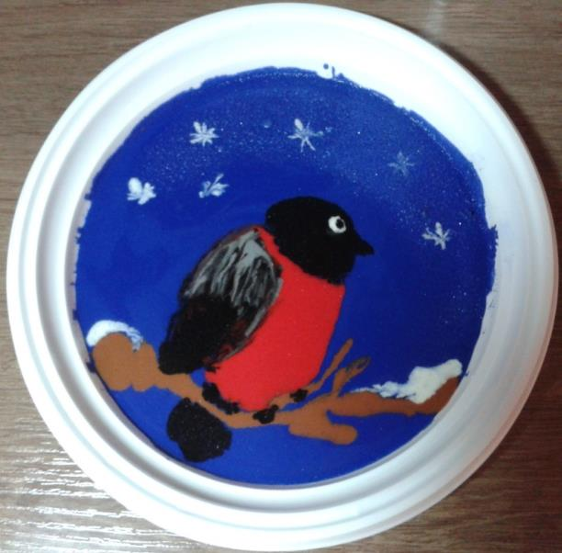
МАСТЕР-КЛАСС
ВОЛШЕБНЫЕ КРАСКИ
«Снегирь на ветке»
Подготовила и провела
Зубова Лариса Николаевна

Slide 2
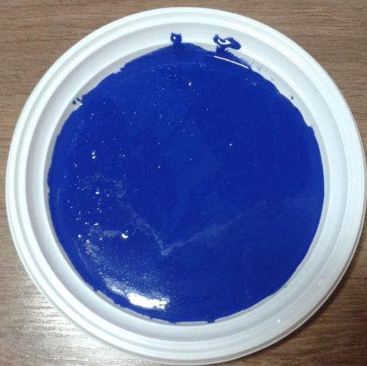
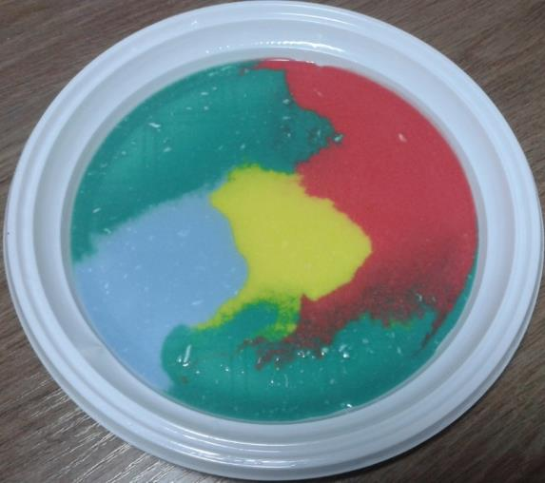
ПРИЕМЫ РАБОТЫ С ЖИДКИМ ЦВЕТНЫМ
СОЛЕНЫМ ТЕСТОМ
Фон
ОДНОТОННЫЙ РАЗНОЦВЕТНЫЙ

Slide 3
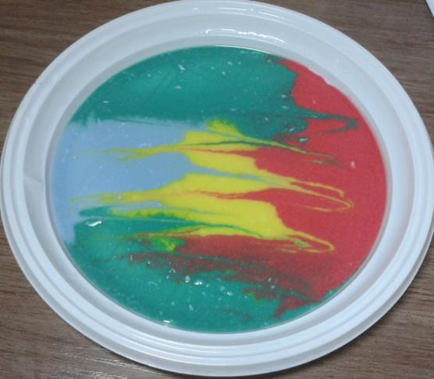
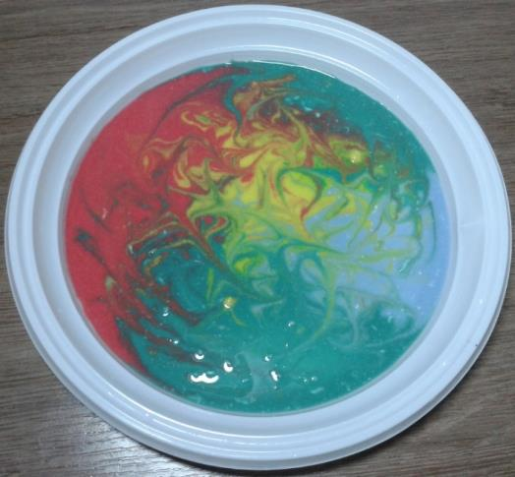
ЛИНИИ
Прямые линии | Волнистые линии
Сверху - вниз, из стороны в сторону | В одном направлении, хаотично

Slide 4
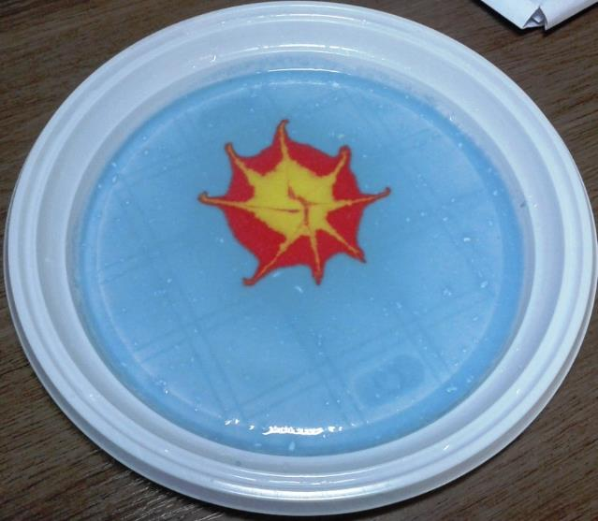
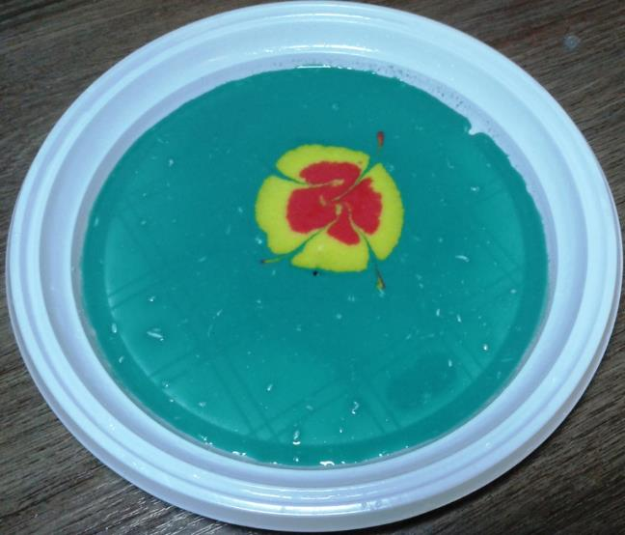
Из центра пятна к краю | От края к центру пятна

Slide 5
Главное получать удовольствие от самого процесса рисования, тогда даже каракули и черкания играют роль исцеления!

Slide 6
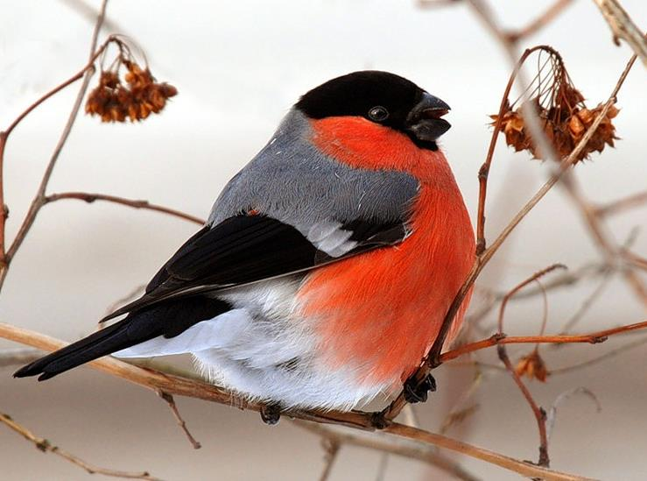
«Снегирь на ветке»

Slide 7
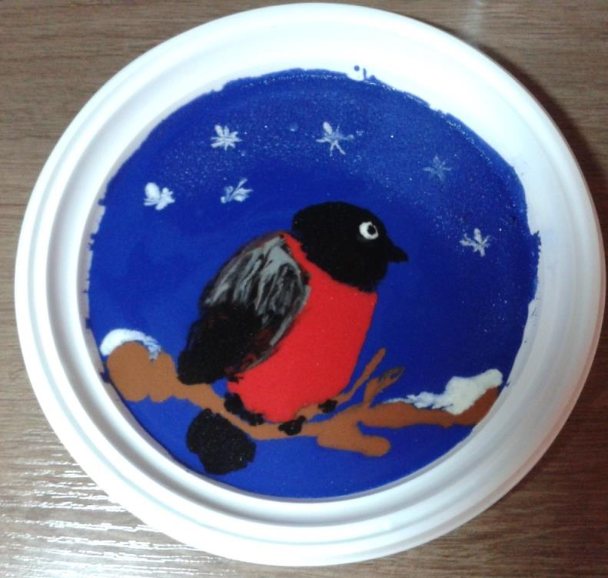
На замёрзших ветках птички – Крохотули-невелички. Очень яркие, с румянцем, Пиджачок на спинке с глянцем. Накормлю я их обедом: Угощу рябиной, хлебом. Пусть горят, как фонари Чудо - птички Снегири.
Т. Лаврова

Slide 8
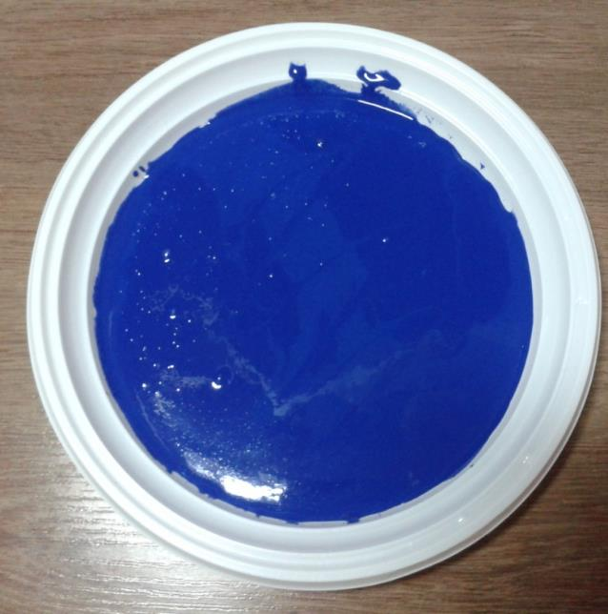
Основа для картины- пластиковая тарелка со стенками, чтобы тесто «не убегало».
Для фона наливаем в тарелку слой краски синего цвета - это будет небо.

Slide 9
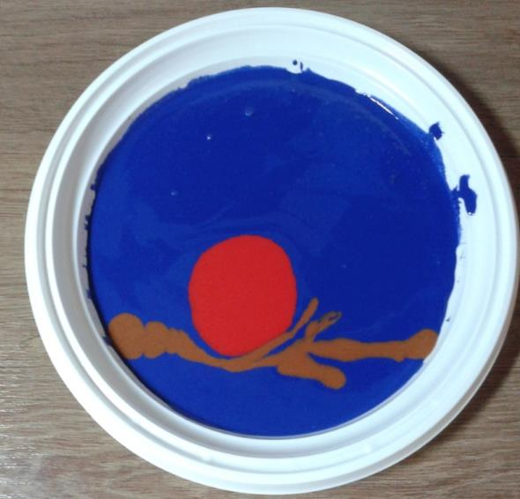
С помощью краски коричневого цвета рисуем ствол дерева, стекой рисуем ветки.
Туловище снегиря. С помощью ложки наливаем одну круглую каплю красного над веткой.
Примечание: мы рисуем снегиря и в работе встречаются круглые элементы, поэтому для основы лучше брать коробочку (тарелочку) круглой или овальной формы. В прямоугольной форме круг норовит растянуться в овал.

Slide 10
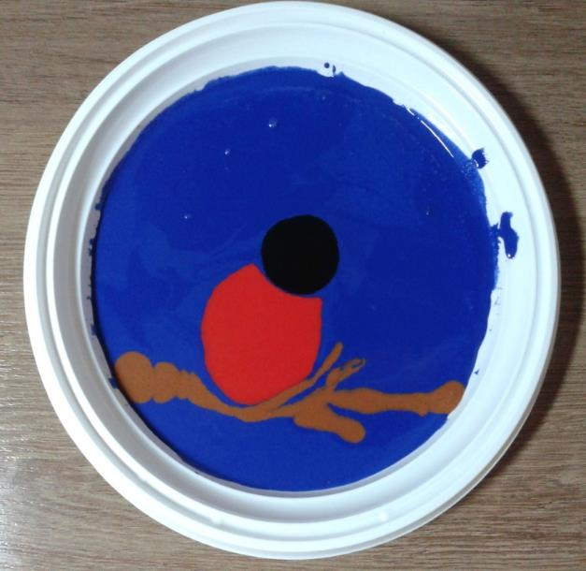
Промываем ложку, вытираем салфеткой.
Набираем на ложку черную краску и рисуем голову в верхней части туловища.

Slide 11
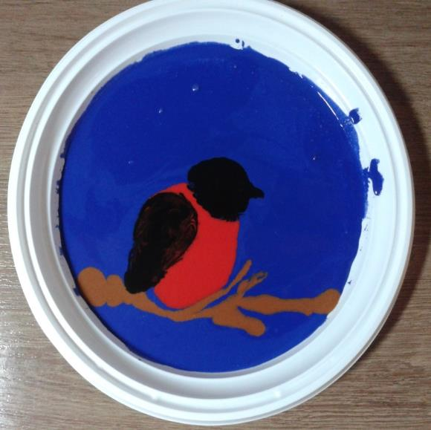
С помощью стеки прорисовываем клюв снегиря.
Набираем на ложку черную краску, капаем на туловище в верней части, затем с помощью стеки прорисовываем крыло.
Промываем ложку.

Slide 12
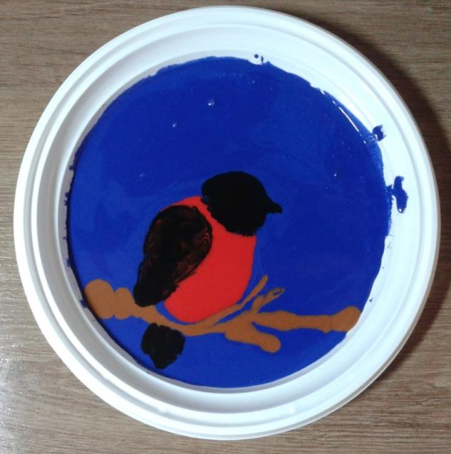
На стеку набираем черную краску и рисуем хвост снегиря.
Промываем стеку.

Slide 13
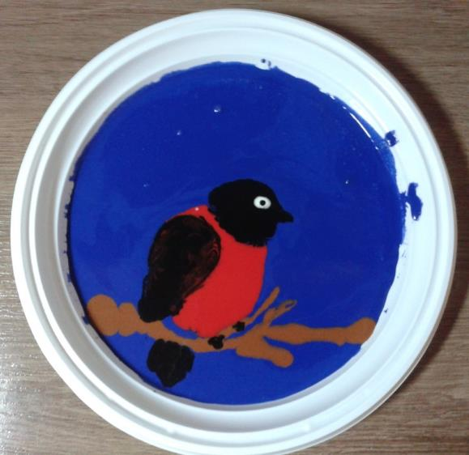
На стеку набираем немного белой краски и рисуем глаз.
Зубочисткой черной краской в центре рисуем маленькую точку.

Slide 14
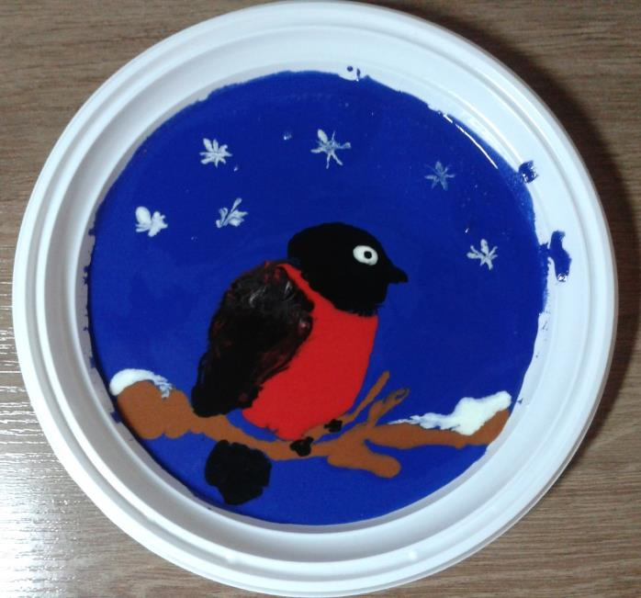
Далее пластиковой ложкой рисуем снег, с помощью стеки или зубочистки прорисовываем снежинки.

Slide 15
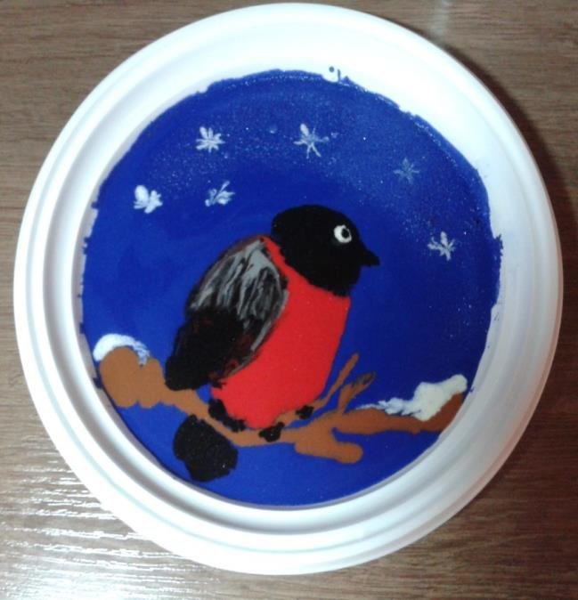
С помощью стеки наберите немного краски серого цвета и нарисуйте сверху крыла линии.
Картина
«Снегирь на ветке» готова!
По желанию можно украсить рамку.

Slide 16
Успехов Вам!

